Slide 2
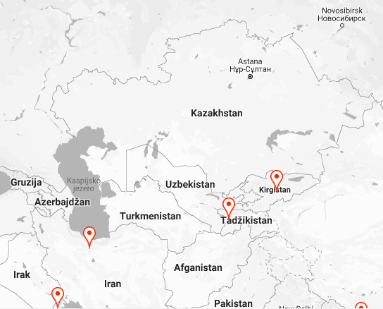
KAZAKHSTAN

Slide 3
OPĆE INFORMACIJE
Središnja Azija
Površinom se nalazi 15% - u Europi , 85% Azija
Površina Kazahstana : 2.724.900 km2 (oko 2% površine zemaljske kugle -> 9. na svijetu!)
Kazahstan je jedna od najbogatijih zemalja po prirodnim resursima – npr. Cink,srebro, bakar,zlato,nafta,plin... ( 3. u svijetu proizvođač nafte)
Glavni grad : Astana
Službeni jezik : Kazaški (ali se koristi službeno i Ruski)
Suverenitet : Od 1991. godine

Slide 4
HUMANS OF KAZAKHSTAN
Stanovništvo Kazahstana : više od 16,7 milijuna ljudi
( 43% u ruralnim područjima)
140 različitih narodnosti i etničkih skupina s različitim kulturnim i jezičnim obilježjima.
Najveća etnička skupina su Rusi i Kazasi.

Slide 5
Kazakhstan u %
4.3% stanovništva živi u siromaštvu; (2015. – 5.3%) ali 0% zaradi manje od $1.90/dan
87.5 % - ima pristup internetu (2017.)
5% - stopa nezaposlenosti
99% - stopa pismenosti (2019.)
Sekundarno obrazovanje : 99%
Tercijarno obrazovanje : 54%
očekivano trajanje života : 73 godine

Slide 6
Post-socijalistička transformacija : Od državnog monopola do ‘’welfare mixa’’
Socijalna pomoć i socijalni programi podijeljeni su među različitim akterima:
Država
Tržište
NGO

Slide 7
Socijalna pomoć i socijalni programi – 3 RAZINE
1. Doprinosi koje jamči država :
Minimalna starosna mirovina
osobne invalidnine ( naknade)
naknada u slučaju gubitka hranitelja obitelji
naknada za rođenje djeteta

Slide 8
…
2. Razina : Obavezni osobni doprinosi
Obavezna osobna mirovina (izdaci od plaće za osobnu mirovinu)
Obavezno socijalno osiguranje od slučaja : invaliditeta, nezaposlenosti, gubitka hranitelja obitelji
3. Razina : Dobrovoljni doprinosi
Dodatno socijalno osiguranje
Dobrovoljni mirovinski fond
Osiguranje od odgovornosti poslodavca

Slide 9
SOCIJALNI RAD U KAZAKHSTANU
1.) Socijalni rad kao praksa nevladinih organizacija koje se bave zagovaranjem i pružanjem socijalnih usluga
2.) Socijalni rad kao praksa vladinih organizacija, povezana s reformom državnih institucija
3.) Programi obrazovanja za socijalni rad osiguravaju se kroz katedre za sociologiju, psihologiju,socijalnu pedagogiju te na katedrama za bivšu političku ekonomiju
(Sofia An,Nazarbayev University, 2015.)

Slide 10
Trenutno stanje
smanjena stopa siromaštva
zadovoljavajuća razina dijaloga i suradnje među brojnim,različitim etničkim skupinama unutar Kazkhstana
Pozitivan razvoj socijalnog rada, socijalnih programa, posebice nevladinih organizacija
ali i dalje problem ostvarivanja ljudskih prava?

Slide 11
Human Rights Watch
izvješće o ljudskim pravima u Kazakhstanu:
Do polovine 2018. uhićeno je 57 osoba za javno istupanje, kritiziranje ili protestiranje – razlog : ‘’poticanje na nesklad’’
u srpnju uhićena aktivistica Elena Semenova zbog progovaranja o lošim uvijetima u zatvorima
Natalya Ulasik : zbog kritiziranja vlade proglašena ‘’mentalno nekompetentnom’’ te prisilno zadržana u psihijatrijskoj bolnici
Značajna cenzura medija (od strane vladajućih)
Pokret Democratic Choice of Kazakhstan - koji se suprotstavlja vladi– Aktivist Murat Tungishbaev proglašen ‘’ekstremistom’’ uhićen te mu je uskraćena potrebna med.pomoć u zatvoru

Slide 12
Pitanje ljudskih prava
Mnoga djeca s invaliditetom ostaju odvojena u posebnim školama ili izolirana kod kuće s malo ili nimalo kvalitetnog obrazovanja. Djeca s invaliditetom u redovnim školama obično studiraju u odvojenim učionicama i mogu se suočiti sa stigmom i diskriminacijom.
Sauytbai – kazakstansko – kineska učiteljica koja je kritizirala kinesku vlast te je stoga zbog prijetnji zatražila azil u Kazakhstanu : odbijen

Slide 13
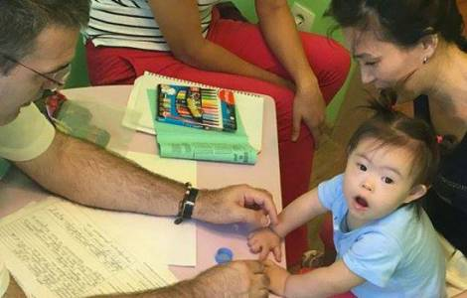

Slide 14
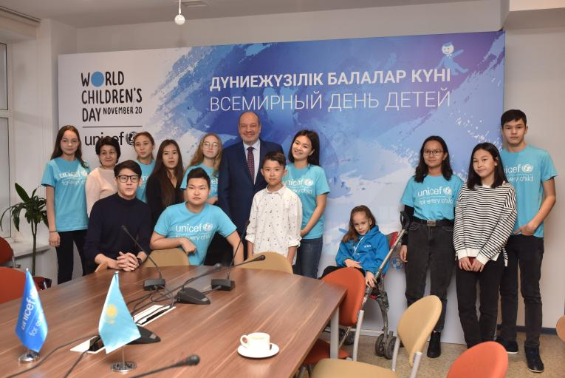

Slide 15
